Slide 1

NHIỆT LIỆT CHÀO MỪNG CÁC THẦY CÔ GIÁO VỀ SINH HOẠT CHUYÊN MÔN
MĨ THUẬT LỚP 4
GIÁO VIÊN:

Slide 2

KHỞI ĐỘNG

Slide 3
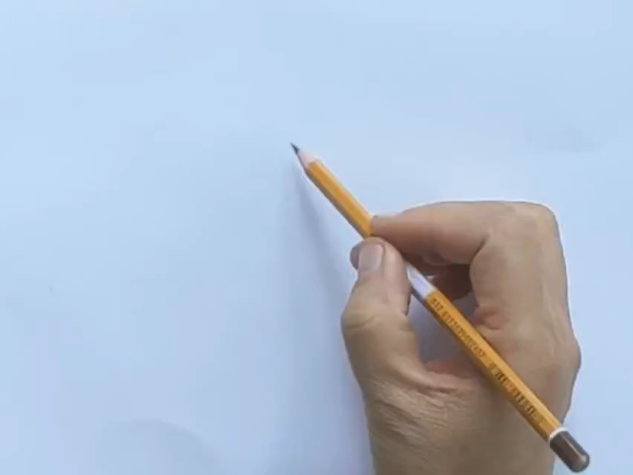

Slide 4



CHỦ ĐỀ : THẾ GIỚI TỰ NHIÊN
BÀI 3:TRANH CHẤM MẦU

Slide 5
I.KHÁM PHÁ

Slide 6
QUAN SÁT CÁC SẢN PHẨM TRẢI NGHIỆM, THẢO LUẬN NHÓM
+ Có bao nhiêu hình thức chấm màu thể hiện ở sản phẩm trên?
+ Em sẽ chấm kết hợp màu như thế nào để tạo được màu thứ cấp là cam, xanh lục, tím?
+ Em còn biết cách chấm màu nào khác…?
+ Để hình vẽ được rõ nét và nổi bật em phải làm thế nào?

Slide 7
KIẾN TẠO
KIẾN THỨC, KĨ NĂNG

Slide 8
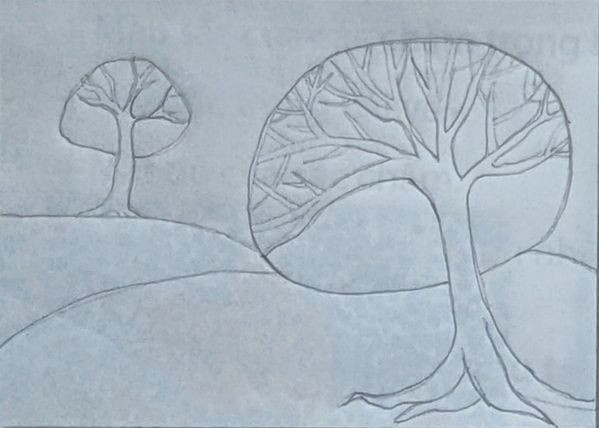
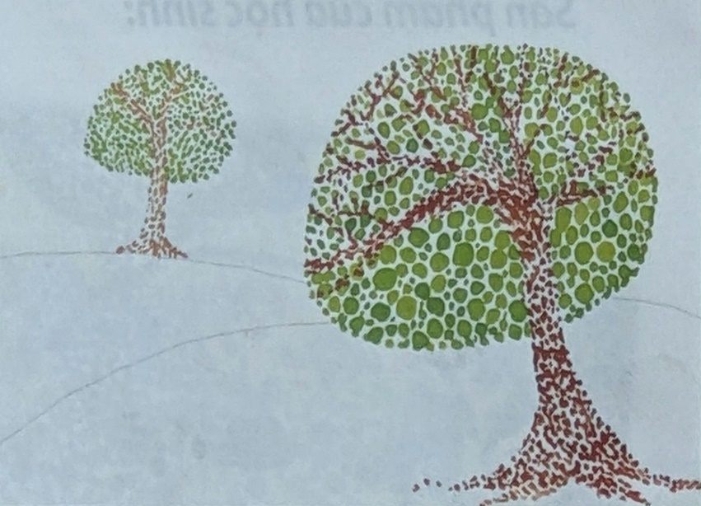
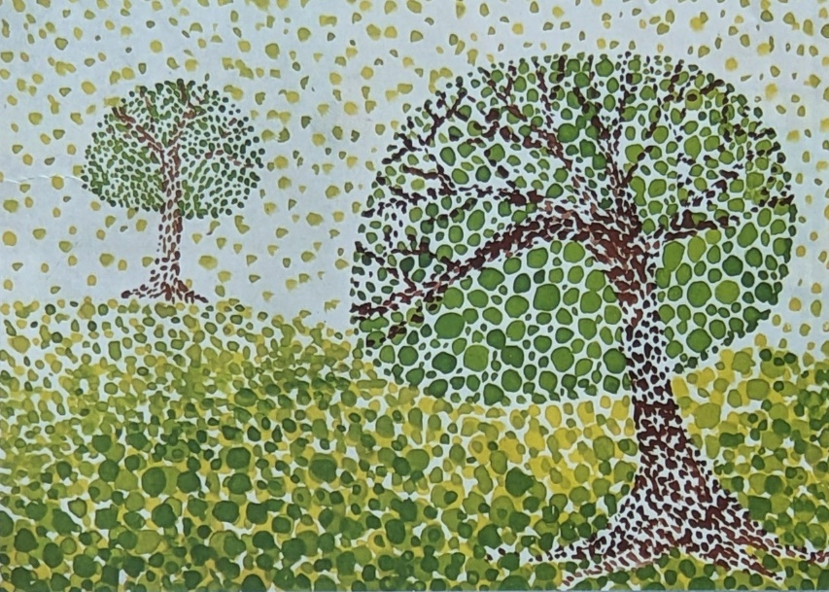
CÁCH VẼ TRANH CHẤM MÀU
2
3
1

Slide 9
Thảo luận nhóm :
+ Nêu các bước vẽ tranh chấm màu?

Slide 10
CÁCH VẼ
Vẽ các hình trong tranh bằng nét chì mờ.
Chấm màu tạo hình các cảnh vật.
Chấm màu tạo không gian và hoàn thiện bức tranh.

Slide 11
LUYỆN TẬP – SÁNG TẠO

Slide 12
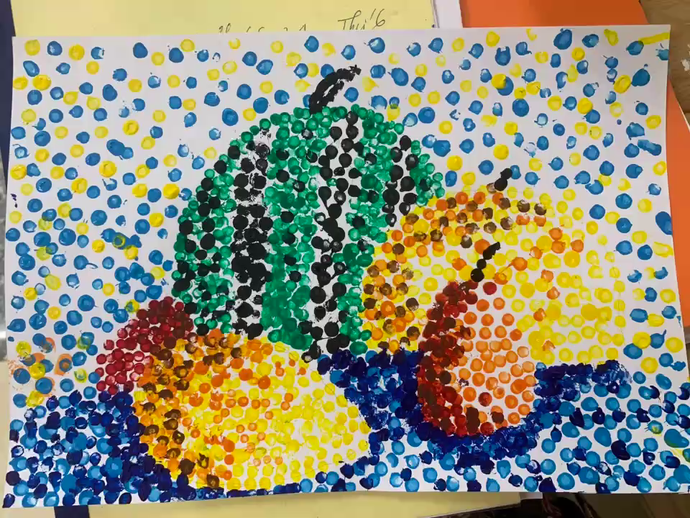
SẢN PHẨM THAM KHẢO

Slide 13
CẢM NHẬN – CHIA SẺ

Slide 14
Chia sẻ cảm nhận của em về:
+ Bài vẽ em thích ?
+ Màu sắc của các chấm màu trong bài vẽ?
+ Em thấy chỗ nào trong bài vẽ đẹp nhất?
+ Em có góp ý gì để cho bài vẽ của bạn tốt hơn?

Slide 15

KÍNH CHÚC QUÝ VỊ ĐẠI BIỂU,
CÁC THẦY CÔ GIÁO MẠNH KHỎE,
HẠNH PHÚC!

